Slide 1
Algoritmos y estructura de datos
Profesora: Zoraida Emperatriz Mamani Rodríguez

Slide 2

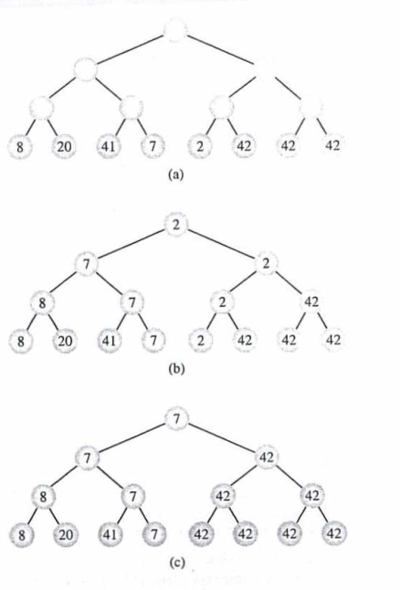

Ejercicio2 Drozdek.cap6
2. Un árbol binario puede utilizarse para ordenar n elementos de un arreglo “data”. Primero, cree un árbol binario completo, un árbol con todas las hojas en un nivel, cuya altura h=|lg n| + 1, y almacene todos los elementos del arreglo en las primeras n hojas.
En cada hoja vacía, almacene un elemento “E” mayor que cualquier elemento en el arreglo. Considere data={8,20,41,7,2}, h=|lg(5)| + 1=4 y E=42. Por lo tanto, comenzando desde la parte inferior del árbol, asigne a cada nodo el mínimo de sus dos valores de hijos, de manera que el elemento e_{min} del árbol se asigne a la raíz.
En seguida, hasta que el elemento E se asigne a la raíz, ejecute un ciclo que en cada iteración almacene “E” en la hoja con el valor de e_{min} y que también empezando desde la parte inferior, asigne a cada nodo el mínimo de sus dos hijos.

Slide 3
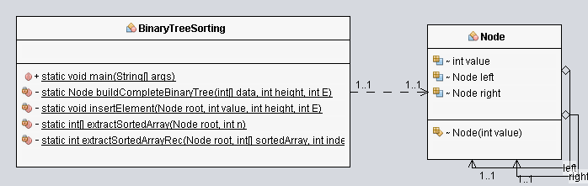

Diagrama de clases

Slide 4
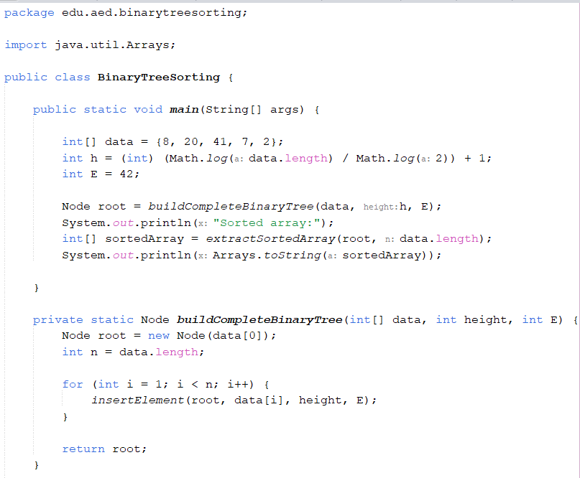
Presentación del código

Slide 5
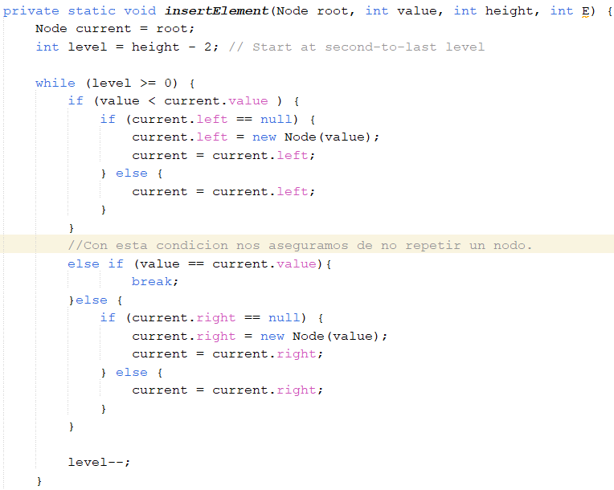
Insertando elementos
8
7
20
2
41

Slide 6
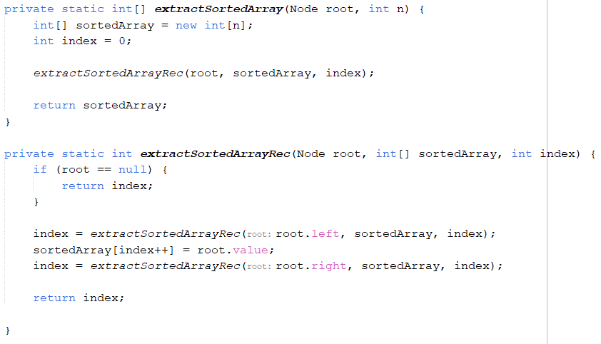
Arreglo ordenado

Slide 7
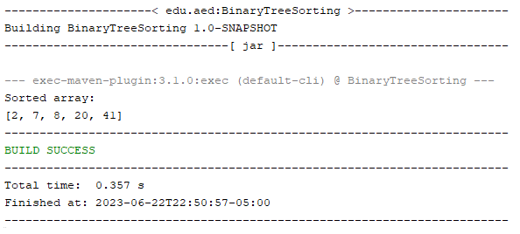
Output

